Slide 2
Задача 7. Показать, что для примесного полупроводника произведение концентрации дырок на концентрацию электронов равно квадрату концентрации электронов (дырок) в собственном полупроводнике.

Slide 3
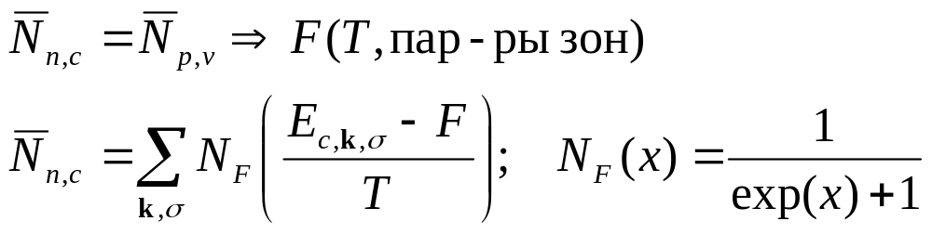
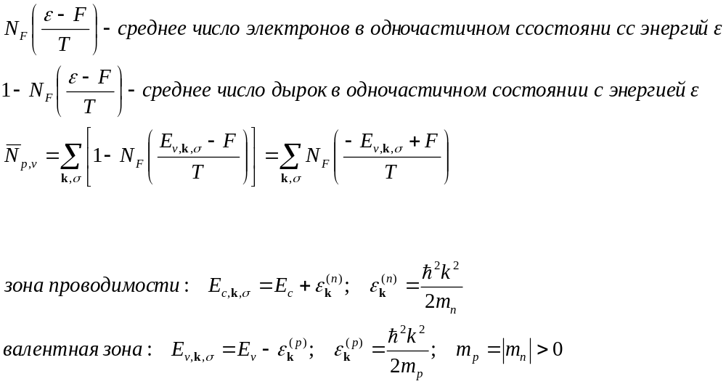
I) Собственный полупроводник (нет легирующих примесей)
e
E_{c}
E_{g}
E_{v}
p
Для простоты и наглядности считаем зоны невырожденнымы параболическими и изотропными

Slide 4
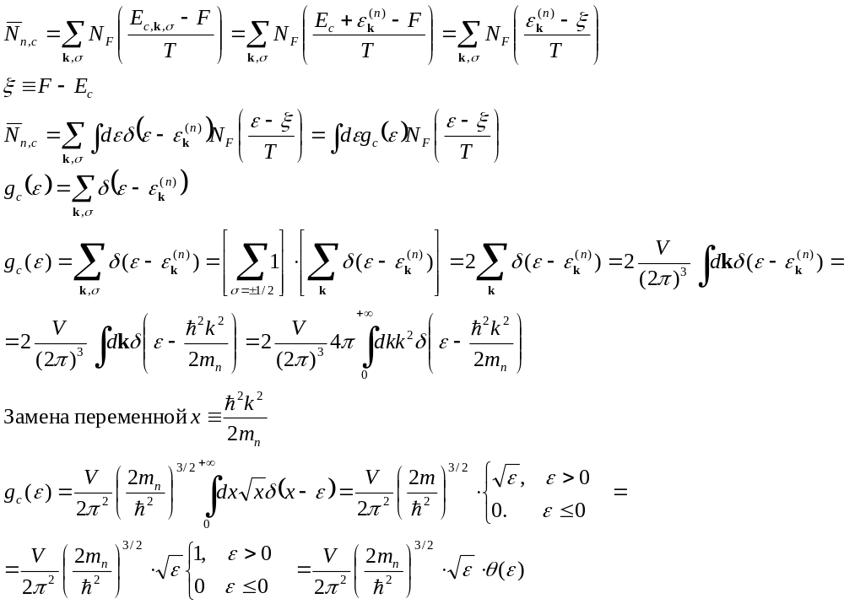
Считаем среднее число электронов в валентной зоне
- Уровень Ферми, отсчитанный от дна зоны проводимости
- Плотность одноэлектронных стационарных состояний

Slide 5
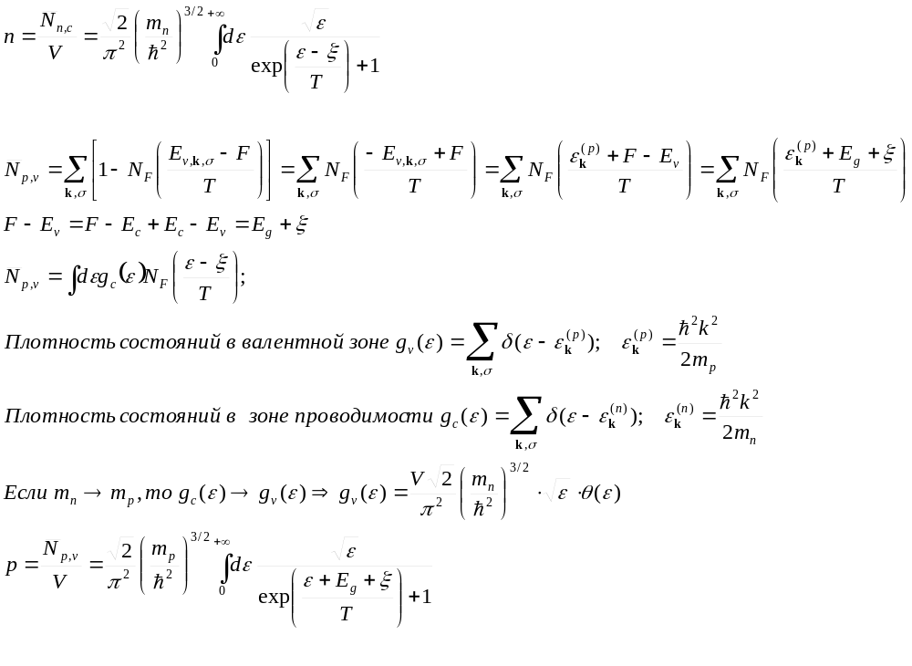

Slide 6
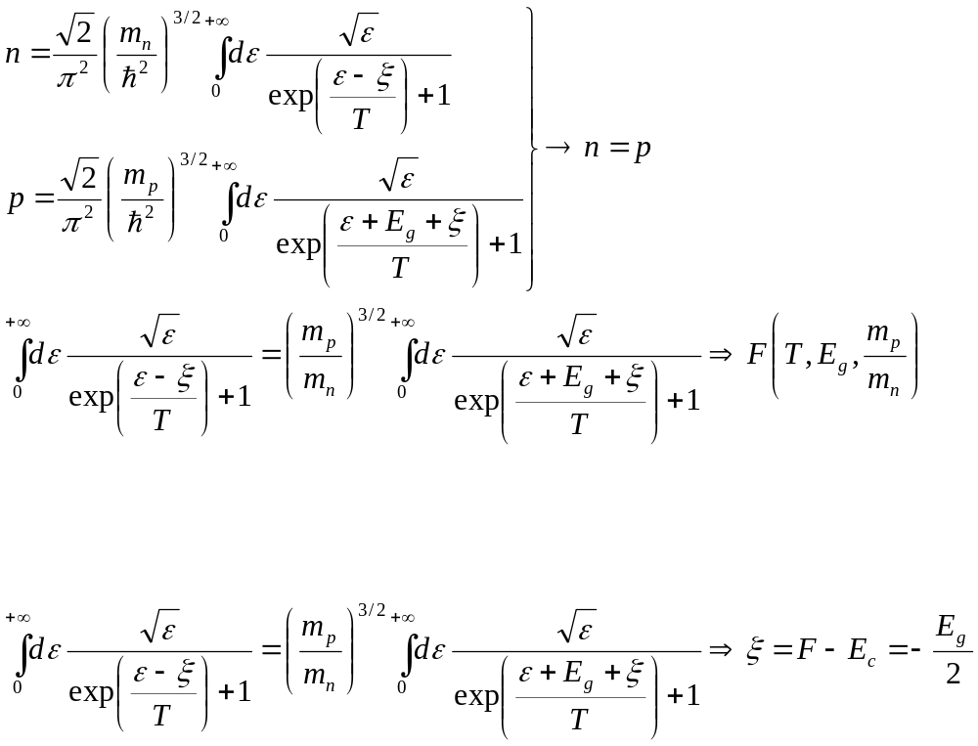
- Именно отношение масс
Во многих важных для практики ситуациях m_{p}/m_{n}~1-10.
В самом грубом приближении m_{p}=m_{n}
Уровень Ферми находится в запрещенной зоне!!!

Slide 7
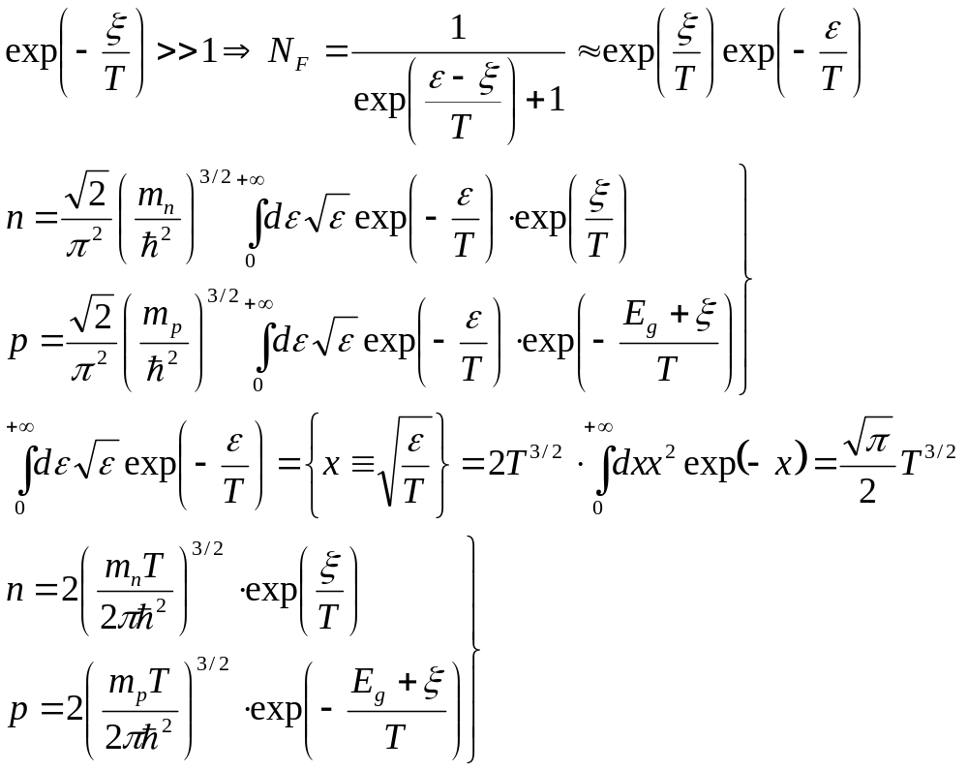
Для электроники наиболее важны невырожденные полупроводники: величина щели столь велика, что при рабочих температурах уровень Ферми лежит в запрещенной зоне и отстоит от краев зон на несколько kT. Тогда
- распределение Больцмана

Slide 8
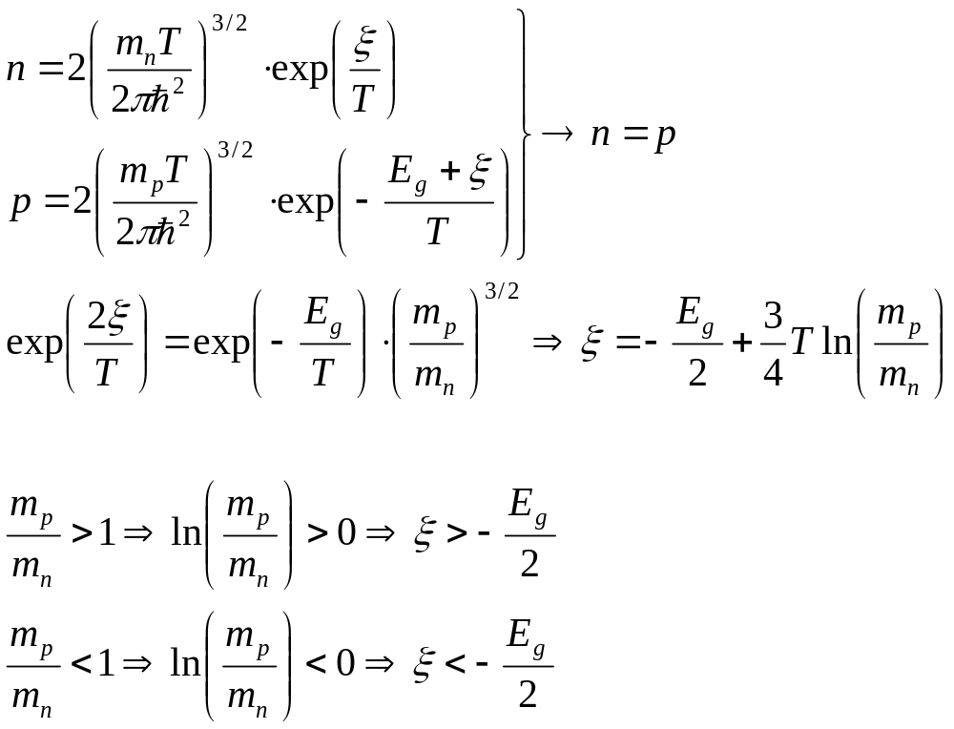
Зависимость от эффективных масс слабая (логарифмическая) => тепловой член порядка Т
- Смещается в сторону зоны провод.
- Смещается в сторону валентн. зоны
Уровень Ферми смещается в ту сторону, где меньше плотность состояний

Slide 9
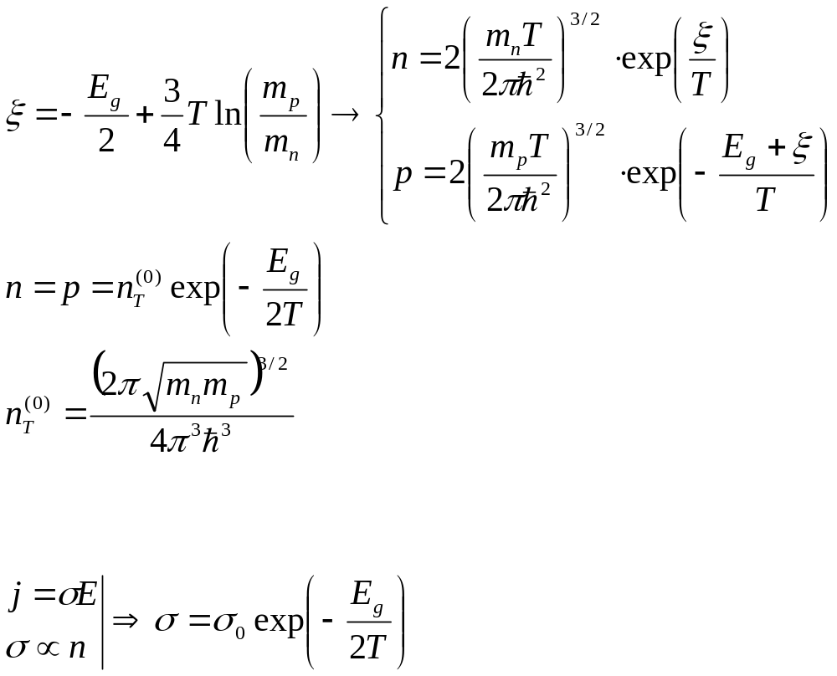
Порядка концентрации, соответствующей одной частице на объем λ³, где λ – длина дебройлевской волны электрона (дырки)
- Активационный характер проводимости

Slide 10
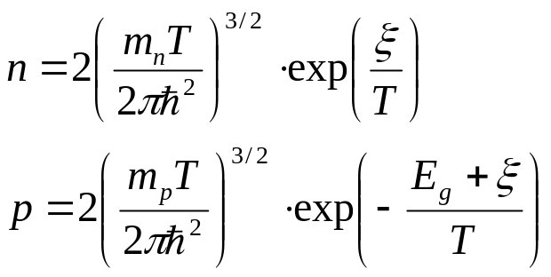
2) Полупроводник n-типа (легирован донорами)
E_{c}
Электроны попадают в зону проводимости:
За счет переходов из валентой зоны (разрыв валентной связи). В валентной зоне образуются дырки.
За счет переходов с донорных уровней (электрон отрывается от донора). Донор становится положительно заряженным ионом
E_{d}
+
E_{v}
Уравнение на уровень Ферми – условие электронейтральности
Число электронов в зоне проводимости = число дырок в валентной зоне + число вакантных мест на примесных уровнях
Рассматриваем невырожденный полупроводник

Slide 11

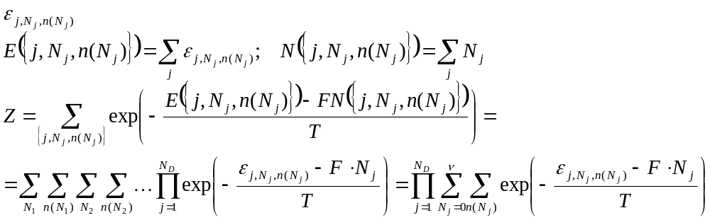
Надо найти число вакантных мест на донорных уровнях
Электроны на донорных уровнях можно рассматривать как систему с переменным числом частиц, которая находится в равновесии с валентными электронами и электронами проводимости и кристаллической решеткой.
Электроны, локализованные на примесях, нельзя считать невзаимодействующими => нельзя использовать распределение Ферми-Дирака.
Нужно использовать общий подход – считать стат сумму
- Энергия N_{j} электронов на j-ой примеси

Slide 12
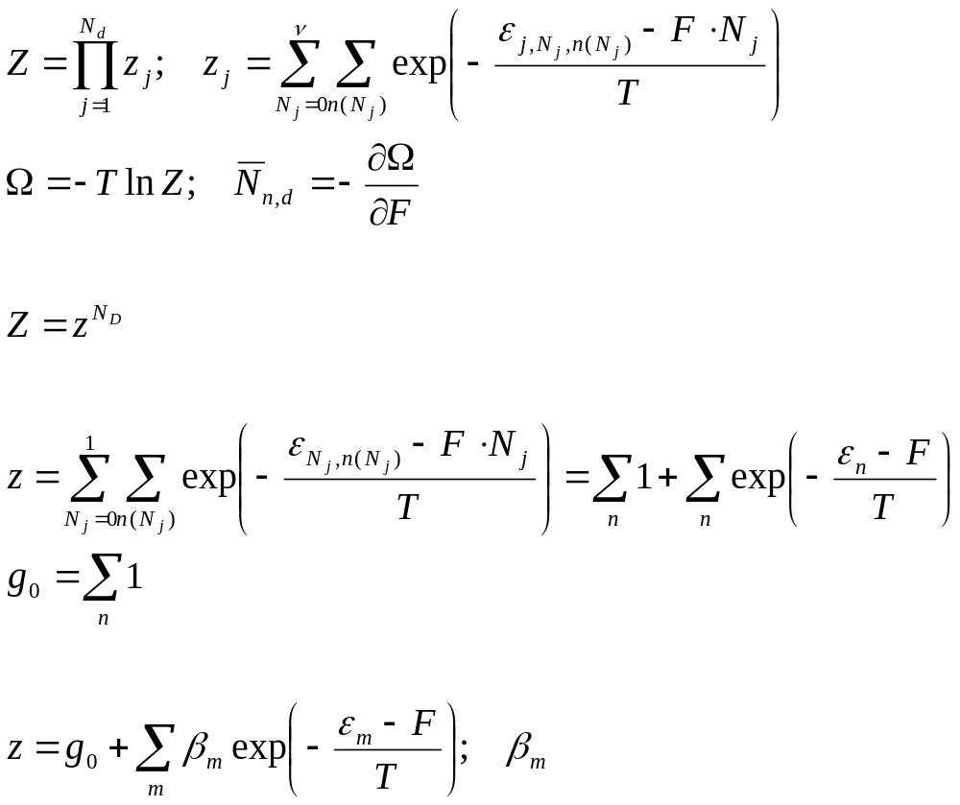
Считаем, доноры одинаковыми
Рассматриваем однозарядные доноры (на доноре может локализоваться только один электрон)
- из-за большого радиуса сильно возбужденных состояний суммирование происходит по конечному числу состояний
Примесный спектр – дискретный. Пронумеруем уровни энергии натуральным числом m
- Кратность вырождения m-го уровня энергии

Slide 13
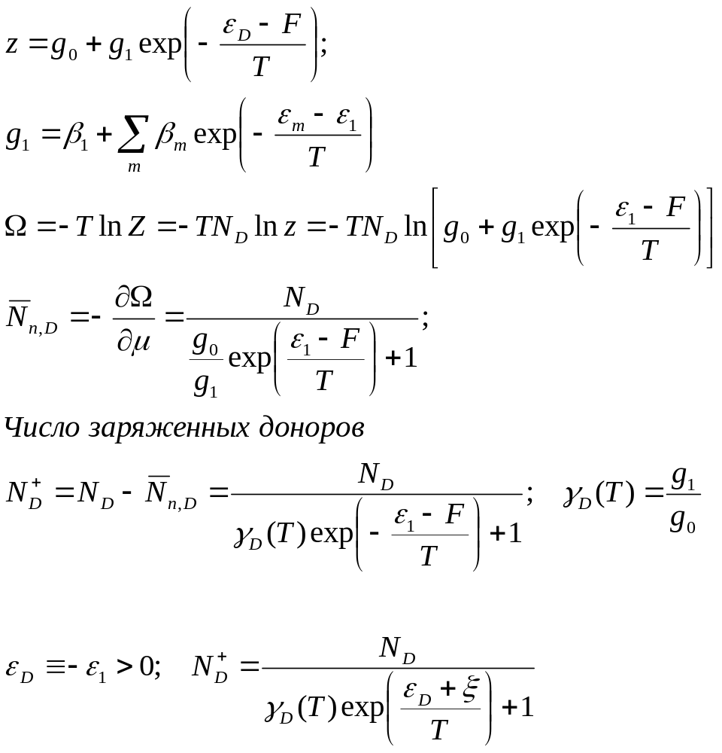
- Фактор вырождения донора
Отсчитываем энергию от дна зоны проводимости

Slide 14
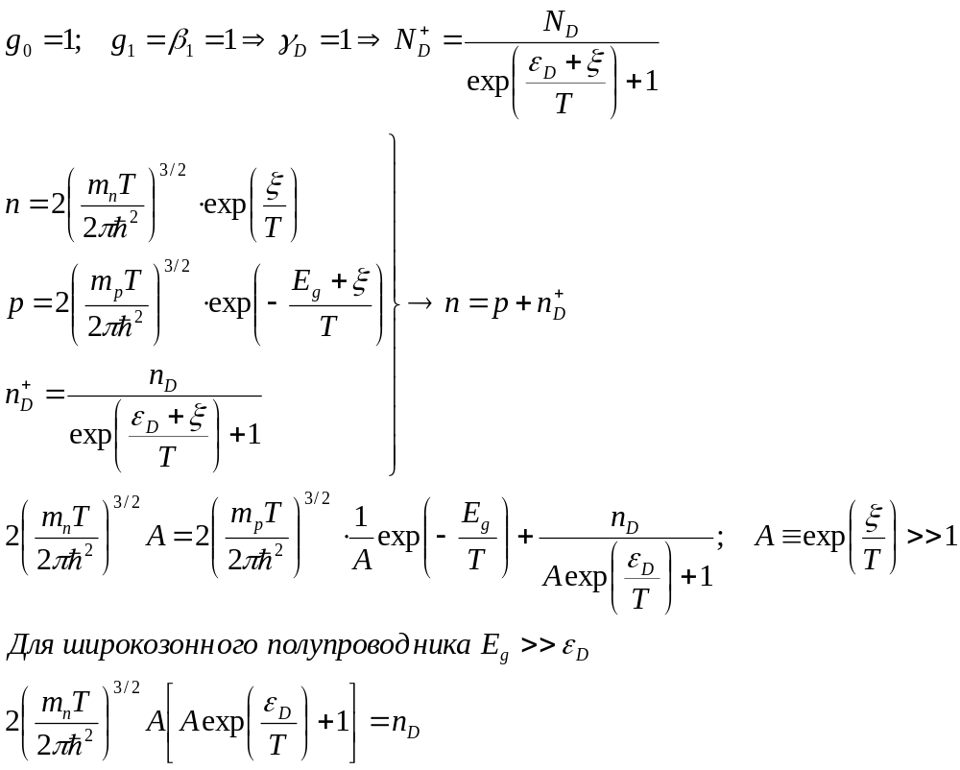
Для наглядности пренебрежем возбужденными состояниями и вырождением уровней

Slide 15
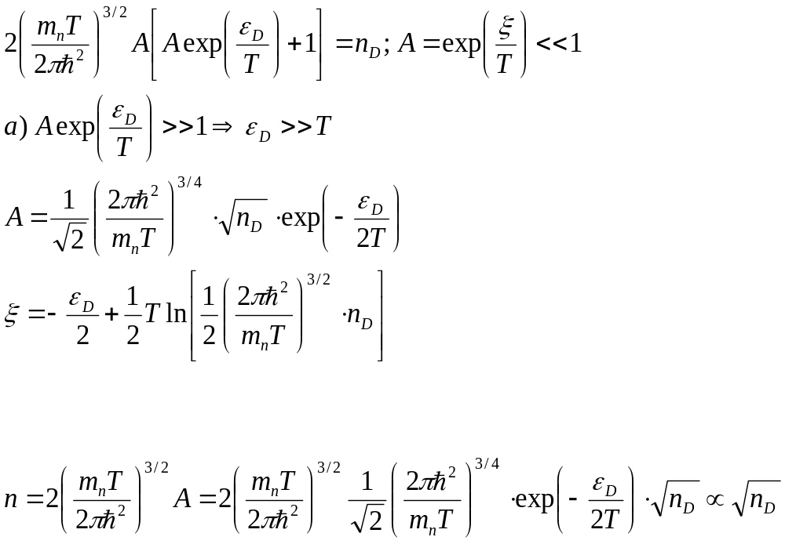
Обычно множитель во втором слагаемом порядка 1 => второе слагаемое порядка Т. Химический потенциал проходит между дном зоны проводимости и основным донорным уровнем

Slide 16
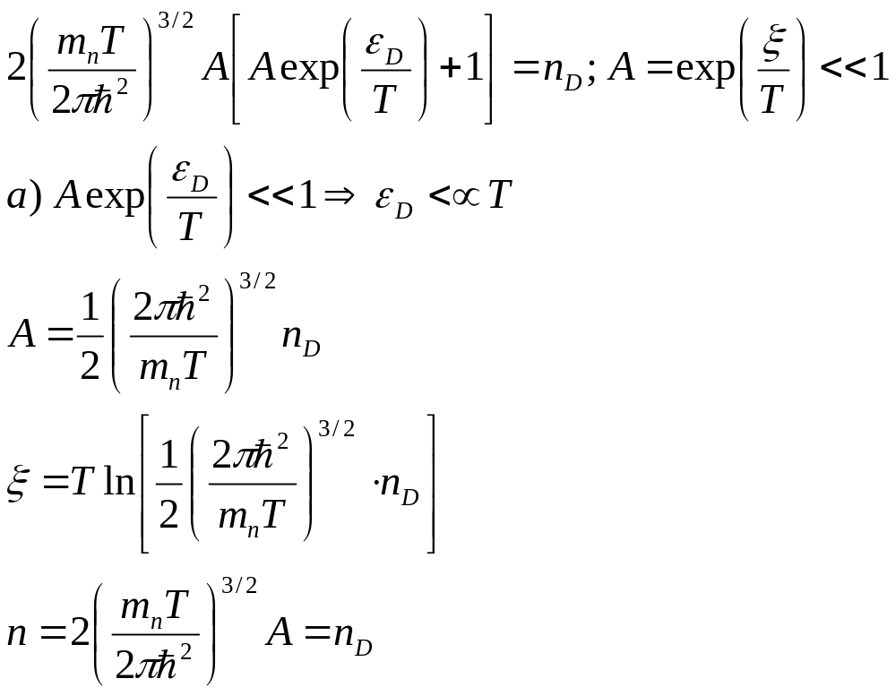
- Расположен ниже донорного уровня
- Все доноры ионизованны

Slide 17
